Slide 1




面向火烟目标检测训练数据生产的 双教师伪标签质量管理与资源配置研究
东北财经大学 MEM 硕士学位论文开题报告
汇报人 董秀丽
指导教师 高明
日期 2026年9月
Notes:
尊敬的各位评委老师，下午好。我是MEM专业的董秀丽，我的开题报告题目是《面向火烟目标检测训练数据生产的双教师伪标签质量管理与资源配置研究》。本研究旨在解决当前AI模型训练中数据生产环节的效率与质量瓶颈问题，特别是针对火烟这类非刚性目标。接下来，我将从五个方面对我的研究进行详细汇报。

Slide 2

目录 CONTENTS
01
02
03
选题背景与意义
研究内容与目的
研究方法与思路
梳理课题来源与现实工程矛盾，剖析研究在理论层面的学术价值与实践应用的现实意义。
明确研究的总体与具体目标，界定核心研究问题，厘清关键概念内涵与研究边界范围。
构建坚实的理论基础框架，详述研究设计思路、实验方法选取及科学的指标评价体系。
04
05
研究难点与创新点
研究进度安排
深入分析研究过程中面临的技术瓶颈与关键难点，阐述本研究在理论突破、方法创新与实践应用层面的预期成果。
规划各阶段核心工作任务与时间节点，明确文献调研、方案设计、实验实施及论文撰写等阶段的关键产出要求。
Notes:
本次汇报将围绕五个核心部分展开。首先，我将介绍本研究的选题背景与意义，阐述其在理论和工程实践中的价值。其次，将详细说明研究的具体内容与目标。第三部分，我会介绍本次研究采用的方法与整体思路。第四部分将分析研究的难点与创新之处。最后，我会展示详细的研究进度安排。

Slide 3



01 选题背景与意义
研究背景与瓶颈
课题来源与矛盾
研究意义与价值
视觉火烟检测面向园区、仓储、施工现场、林区和视频监控等安全场景。YOLO类检测器持续演进，但当场景扩充、视角变化或数据来源增加时，训练数据的获取、标注、复核、版本更新与重训逐渐成为决定迭代速度的关键环节。
本研究依托火烟目标智能感知工程任务，由四类矛盾形成：①数据规模增长与人工标注周期的矛盾；②开放词汇模型与语义提示敏感性的矛盾；③第二教师改善与负向修改风险的矛盾；④工程规模扩大与成本追溯、测试隔离的矛盾。
理论上构建"数据生产—质量控制—效用验证"统一链条，将语义提示重新定义为可冻结工程参数；实践上减少对全量人工标注的依赖，采用"大模型训练辅助、小模型部署执行"分工；管理上建立成本与风险映射模型，使决策贴近项目实际。
核心定位： 本研究把训练数据生产链条作为可测量、可审计、可阶段决策的工程管理对象，技术实验服务于管理决策。
Notes:
首先，我们进入第一部分：选题背景与意义。视觉火烟检测在众多安全领域扮演重要角色，但真正制约模型迭代速度的已经从算法本身转移到了训练数据生产环节。本课题源于实际工程中的四类突出矛盾，研究把训练数据生产链条本身作为一个工程管理对象来研究，具有理论、实践和管理三重意义。

Slide 4
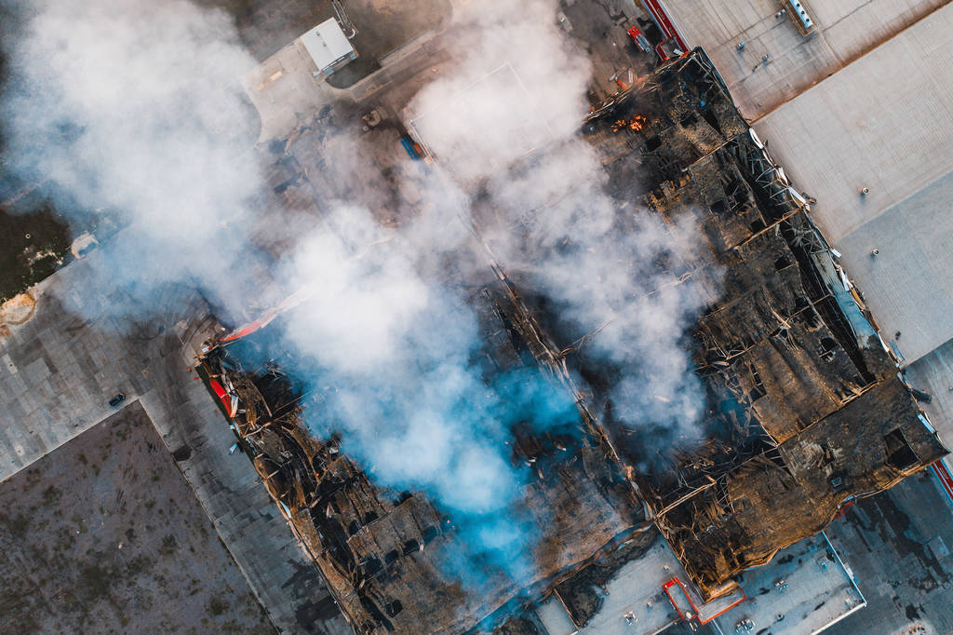
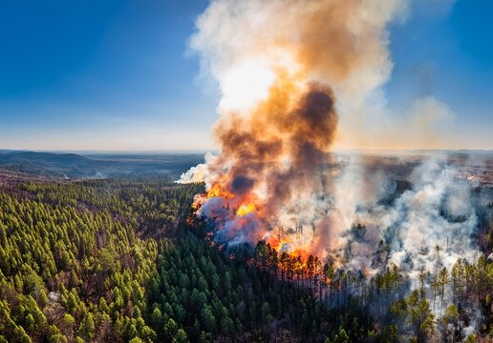




研究背景：视觉火烟检测的价值与瓶颈
核心应用价值
算法技术突破
不仅是安防系统的核心组件，更具备极高的工程落地价值，能有效填补传统监控在时效性与覆盖面上的短板，提升安全治理的智能化水平。
以YOLO系列为代表的深度学习检测器，在检测速度、识别精度及轻量化部署方面均取得了突破性进展，满足了实时监测的性能需求。
视觉火烟检测是构筑公共安全防线的关键技术，广泛应用于仓储物流、森林防护、工业园区及施工现场等高危场景。其核心价值在于实现火情的毫秒级感知与早期预警，为应急响应争取黄金时间，从而最大限度地减少灾害带来的生命财产损失与社会影响。
数据生产瓶颈
人工标注困境
模型结构优化已非核心制约，数据的获取、精细标注、质量复核及版本迭代效率，成为决定模型迭代速度的关键因素。
传统人工逐框标注模式成本高昂，且存在效率低、一致性差、返工率高等问题，难以支撑大规模、高质量的训练数据需求。
Notes:
视觉火烟检测在众多安全领域扮演着至关重要的角色。尽管以YOLO为代表的检测算法取得了长足进步，但我们发现，真正制约模型迭代速度的，已经从算法本身转移到了训练数据的生产环节。传统的人工标注方法不仅成本高昂，而且效率低下，难以满足大规模数据的需求。

Slide 5




课题来源：四类现实工程矛盾
01 数据规模增长 vs 人工标注周期
02 开放词汇模型 vs 语义提示敏感性
核心需求在于显著降低新增训练数据的生产时间成本，解决海量数据带来的标注效率瓶颈，平衡数据规模扩张与人工成本投入之间的矛盾。
需建立低预算、可冻结、可复现的语义提示选择机制，降低模型对提示词的敏感度，提升生成结果的稳定性与可控性，避免效果波动。
03 第二教师改善 vs 负向修改风险
04 工程规模扩大 vs 成本追溯与测试隔离
通过实验界定第二教师（如SAM3）的角色与权限边界，规避盲目引入带来的负向优化风险，确保辅助模型的增益效果可控且可验证。
管理重心转向宏观工程维度，涵盖人工替代效益评估、质量成本核算、规模效应释放，以及重训返工的风险管控与全流程成本追溯。
核心思想： 将训练数据生产链条视为一个可测量、可审计、可进行阶段决策的工程管理对象，通过标准化的工程管控实现效率与质量的双重提升。
Notes:
本课题源于实际工程中遇到的四类突出矛盾。首先是数据规模与人工标注周期的矛盾；其次是开放词汇模型强大的生成能力与语义提示敏感性之间的矛盾；第三是引入第二教师模型可能带来的改善与潜在的负向修改风险之间的矛盾；最后是工程规模扩大后，如何进行有效的成本追溯和测试隔离。本研究的核心，就是将数据生产过程本身作为一个工程管理对象来研究。

Slide 6


研究意义：理论、实践与管理价值
01 理论与方法意义
02 工程实践意义
03 工程管理意义
构建统一闭环链条 整合“数据生产—质量控制—效用验证”全流程，形成可复现的技术范式。
突破人工标注瓶颈 大幅减少对全量人工逐图标注的依赖，将模型训练的生产周期显著缩短，降低人力成本投入。
全维度成本风险映射 将研发活动拆解为固定配置、边际生产、内部返工及外部失效风险，实现成本与风险的可视化量化。
参数化语义提示 将经验性文本提示转化为可冻结的工程参数，提升模型训练的稳定性与可控性。
高效部署分工策略 采用“大模型辅助训练、小模型部署执行”的模式，在保证高性能的同时，实现端侧或边缘侧的轻量化落地。
贴合项目实战需求 聚焦“时间压缩、性能保留、资源配置”三大核心目标，使技术评价体系更符合真实工程管理的决策逻辑。
不对称双教师机制 确立“定位-审核”的角色分工，通过边际价值验证确保模型协同的有效性。
Notes:
本研究具有三重意义。在理论方法上，我们构建了统一的数据生产链条，并创新地提出了参数化语义提示和不对称双教师角色的概念。在工程实践上，研究成果有望大幅减少人工依赖，实现高效部署。在工程管理上，我们建立了成本与风险的映射模型，使管理决策更加科学、贴近实际项目需求。

Slide 7



02 研究内容与目的
总体研究目标
四个具体目标
核心研究问题
构建面向火烟等非刚性目标检测的自动化数据工程管理体系。依托Grounding DINO、SAM3与YOLO建立异构大模型级联流水线，引入Stage-Gate控制机制，实现从前端配置到后端效用验证的全流程受控管理，解决"配置易漂移、质量难量化、权限不清晰、成本盲目"的痛点。
①配置规范化：建立低预算语义提示Benchmark并硬冻结；
②缺口量化与审计：定量表征伪标签相对人工GT的下游YOLO效用保留率，识别漏检、误检与定位偏差；
③角色与权限解耦：定义SAM3的验证、增补、精细化三大角色，剥离定位修改权；
④决策规模化与可追溯：建立最小粒度数据追溯链（MTC）。
RQ1 冷启动与配置：如何将经验文本转化为可冻结的低预算语义提示Benchmark？
RQ2 效用与质量缺口：伪标签在多大程度上保留人工监督的下游模型效用？
RQ3 多教师迭代与门径：如何实施权限解耦与保守Verifier策略，触发自适应阻断？
RQ4 资源配置：如何在千—万—十万张规模下构建Pareto最优选型矩阵？
研究遵循"技术—管理双主线"：技术端构建数据生成与验证闭环，管理端通过Stage-Gate对关键节点进行决策控制。
Notes:
接下来，我们进入第二部分，详细介绍本研究的具体内容与目标。本研究的总体目标是构建一套自动化的数据工程管理体系，具体拆解为配置规范化、缺口量化、角色解耦和决策可追溯四个维度。围绕这些目标，我们提出了RQ1到RQ4四个核心研究问题，构成了研究的主线。

Slide 8



总体目标与具体研究目标
总体目标：构建面向非刚性目标检测的自动化数据工程体系
依托异构大模型级联流水线，引入“阶段门（Stage-Gate）”控制机制，构建一套覆盖数据采集、处理、标注到模型训练的全流程自动化管理体系，实现对火烟等非刚性目标检测任务的数据工程全链路受控与优化。
01 配置规范化与低成本解耦
02 缺口量化与质量审计机制
建立低预算、序贯激活的语义提示基准（Prompt Benchmark），实现主教师模型配置的低成本解耦与动态冻结，大幅降低模型迭代的资源消耗与配置复杂度。
提出边界扰动敏感性审计与冲突仲裁机制，定量表征伪标签的下游效用保留率，精准评估数据质量缺口，为数据清洗与增强提供科学的量化依据。
03 角色定义与权限解耦
04 决策规模化与全链路追溯
明确辅助教师模型（SAM3）的三大核心管理角色，实施严格的权限分离与解耦，确保模型协同过程中的安全性、独立性与系统的可维护性。
确立最小粒度数据追溯链（MTC），实现数据生产全流程的可追溯与可审计，推动数据生产模式向标准化、工业化的流水线范式跨越。
Notes:
本研究的总体目标是构建一套自动化的数据工程管理体系。为实现这一目标，我们设定了四个具体目标：首先是实现配置的规范化，将语义提示参数化；其次是量化和审计伪标签与人工标注之间的质量缺口；第三是解耦双教师模型的角色与权限；最后是建立可追溯的决策机制，推动数据生产的工业化。

Slide 9
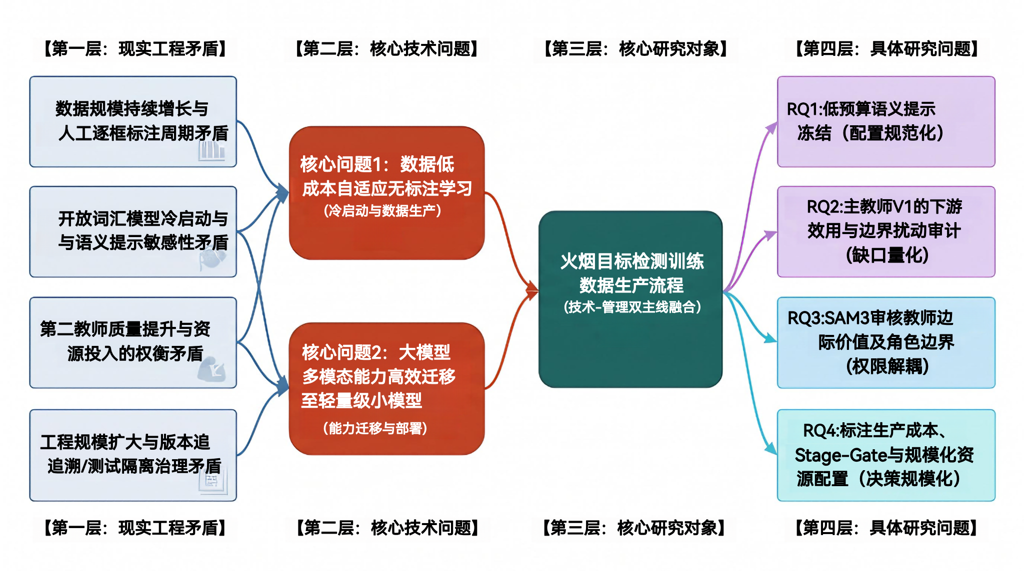
核心研究问题与演进逻辑
RQ1 · 冷启动与配置规范化
如何将经验性文本输入转化为可冻结的低预算语义提示Benchmark？实现配置标准化，解决模型冷启动的稳定性与一致性问题。
RQ2 · 效用保留与质量缺口量化
伪标签在多大程度上保留人工监督的下游模型效用？建立定量指标体系，精准表征质量缺口与性能损耗的量化关系。
RQ3 · 多教师迭代与权限解耦
实施多教师模型的权限解耦机制，评估辅助教师的边际效用贡献，建立自适应阻断的触发阈值与动态调控策略。
研究演进逻辑图谱解析
图示清晰呈现了从“现实工程矛盾”到“核心技术问题”，再到“核心研究对象”，最终落地为“具体研究问题”的演进路径。这一逻辑闭环不仅明确了研究的起点与目标，更构建了从理论问题到工程实践的完整映射，为后续研究方案的设计提供了坚实的逻辑支撑与路径指引。
RQ4 · 敏捷资源配置决策矩阵
构建业务情景驱动的Pareto最优模型，形成资源配置选型矩阵，在成本、效率与模型性能之间实现动态平衡与最优决策。
Notes:
这四个核心研究问题，构成了我们研究的主线。从如何稳定冷启动配置，到如何量化伪标签的质量，再到如何管理多教师模型的迭代风险，最后到如何进行宏观的资源配置决策。右侧的图表清晰地展示了这些问题从现实工程矛盾到具体研究问题的演进逻辑。

Slide 10
核心概念与边界定义
01 主教师模型
02 审核教师 Teacher 2
03 学生模型 Student
定义： 负责目标激活与初始伪标签生成的零样本基础模型，以Grounding DINO为基准架构。
边界： 语义提示词与置信度阈值在开发集阶段硬冻结，后续迭代不进行动态微调。
定义： 驱动自动化质量门径的像素级分割模型（SAM3基准），核心聚焦语义验证。
边界： 默认遵循主模型空间边界；置信度模糊区域触发人工干预路径接管。
定义： 承载下游业务逻辑的轻量级边缘检测部署模型，以YOLO系列为基准架构。
边界： 仅承担下游泛化效用的黑盒验证与部署候选，不参与上游数据生产调优。
04 增补机制
05 精细化重定位
定义： 基于审核教师模型的全图概念检索，主动捕捉并召回主教师模型遗漏的潜在目标，弥补零样本生成的召回率短板。
边界： 增补结果必须通过多维启发式安全过滤器过滤，并经人工抽样复核验证，严格避免引入噪声样本污染训练集。
定义： 利用多模态分割掩膜的外接矩形，对初始伪标签的边界框进行几何重构与像素级定位校准，提升框选精度。
边界： 受前期探索性实验中观测到的模型鲁棒性负向退化证据影响，当前全量生产流中该操作被无限期终止，仅保留离线研究通道。
Notes:
为了确保研究的严谨性，我们对核心概念进行了明确的定义和边界划分。例如，主教师模型负责初始生成，其配置在开发阶段即被冻结；审核教师模型主要负责语义验证，默认不修改主教师的定位；学生模型则作为最终的效用检验标准。这些清晰的定义是后续研究的基础。

Slide 11
03 研究方法与思路
01 数据方案与隔离
02 实验方法设计
03 评价指标体系
已形成约2804张Training/Development图像及274张统一Pilot-Test评测数据。遵循"开发—验证—测试"严格隔离原则，参数选择严格限制在开发/验证集内，防止标签生产过程中的信息泄漏。Pilot-Test严禁用于任何阈值/规则调参。
①低预算语义提示Benchmark：P1探索→P2冻结的序贯控制，主排序看mAP@0.5:0.95再看AP75；
②Grounding DINO主教师V1生产：JSON驱动固定生产语义，配置硬冻结；
③SAM3第二教师多角色消融：Verifier审核、Append补漏、Refiner重定位，分别通过Stage-Gate决定Go/Hold/Stop。
双轨质量评价：①绝对性能保留率RM=M_auto/M_GT；②标注风格偏见解耦（中心点偏移度CI+风格稀释交并比DI），区分真实质量差距与标注风格偏差。
学生效用指标：Precision、Recall、mAP@0.5、mAP@0.5:0.95。E0、E1与最终候选至少进行3个随机种子复现，报告Mean±Std和配对差值，强调方向一致性与新Holdout复现。
方法论原则： 严格遵循可证伪性原则，不预设"第二教师必然有效"，预注册Go/Hold/Stop决策规则；下游学生模型的独立泛化性能是标签质量的最终判据，"标签几何更漂亮"不等价于"学生模型真正受益"。
Notes:
现在我们进入第三部分，介绍本研究采用的具体方法与整体思路。数据方面，我们严格遵循开发、验证、测试三集隔离原则。实验方法上，包括低预算语义提示Benchmark、主教师V1生产和第二教师多角色消融三个核心环节。评价体系采用双轨质量评价，同时严格遵循可证伪性原则，不预设第二教师必然有效，而是通过预注册的Stage-Gate规则做出Go、Hold或Stop决策。

Slide 12
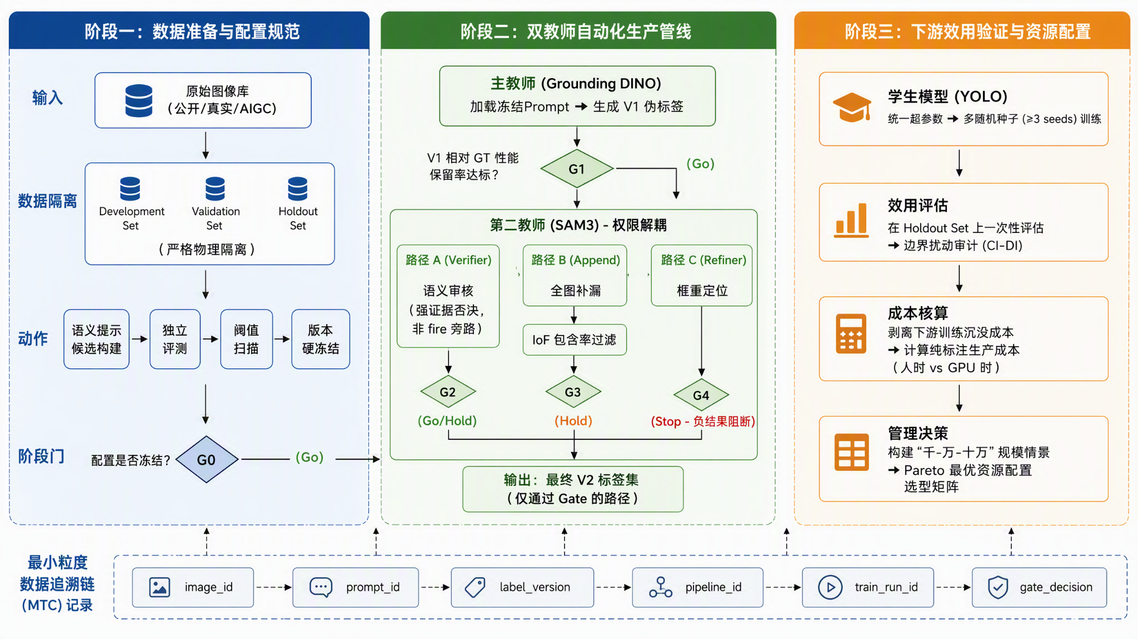

技术路线图：双教师自动化生产流水线
本研究构建了包含“阶段门”控制机制的双教师自动化生产管线，实现从数据准备、智能标注到效用验证的全流程闭环，确保数据质量与生产效率的最优平衡。
01 数据准备与配置规范
输入原始图像并实施严格的数据隔离，通过独立评测与阈值扫描，完成语义提示配置的冻结，为后续生产夯实数据基础。
02 双教师自动化生产管线
主教师生成V1伪标签并经G1门径评估；第二教师通过权限解耦，分别承担验证、增补与精细化角色，多级门径把控质量。
03 下游效用验证与资源配置
图示：双教师自动化生产流水线全流程架构，涵盖数据隔离、智能标注生成与最终效用评估的完整闭环。
利用YOLO模型在隔离测试集验证标签效用，核算标注成本并构建Pareto最优资源配置矩阵，实现效益最大化。
Notes:
这是我们设计的技术路线图。整个流程分为三个阶段。第一阶段是数据准备和配置规范，确保输入的稳定性。第二阶段是核心的双教师自动化生产管线，通过一系列的阶段门（Stage-Gate）来控制质量和风险。第三阶段是下游效用验证和资源配置，最终评估我们方案的效果并为实际应用提供决策支持。

Slide 13
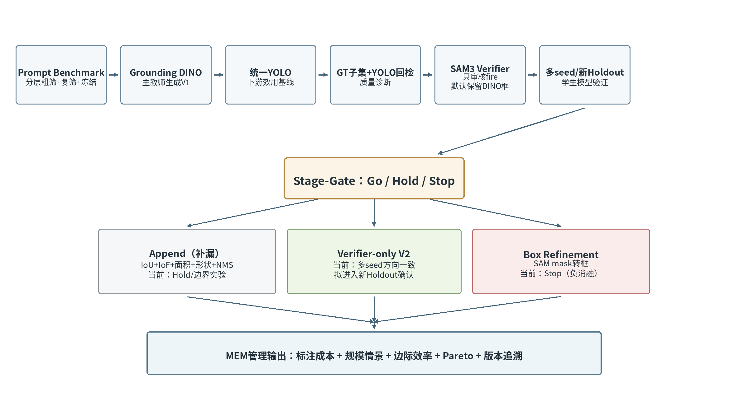
研究框架：技术—管理双主线
01 技术主线：全链路数据验证闭环
• 基准构建：建立Prompt Benchmark语义基准，规范输入标准。 • 生成与校验：利用Grounding DINO生成伪标签，经YOLO回检与SAM3验证双重把关。 • 最终确认：通过多Seed与Holdout验证，确保模型泛化能力与数据质量。
02 管理主线：Stage-Gate 动态决策机制
本框架通过“技术生成+管理决策”的双轮驱动模式，实现数据处理的自动化与可控性。技术端构建从基准确立到最终验证的完整闭环；管理端通过Stage-Gate机制对关键节点进行严格把控，确保项目效率与资源投入的最优平衡。
• 决策管控：基于定量证据（如召回率、成本指标），对增补、验证、精细化等路径实施Go/Hold/Stop动态决策。 • 管理输出：输出标注成本测算、规模情景分析、边际效率及Pareto前沿，为项目管理提供科学量化依据。
Notes:
我们的研究框架是技术与管理双主线并行的。技术主线负责生成和验证数据，而管理主线则通过Stage-Gate机制，对技术路径进行决策和控制。例如，对于增补和精细化等操作，我们不会盲目执行，而是根据前期实验证据来决定是继续（Go）、暂停（Hold）还是停止（Stop），最终输出的是可供项目管理决策的量化依据。

Slide 14
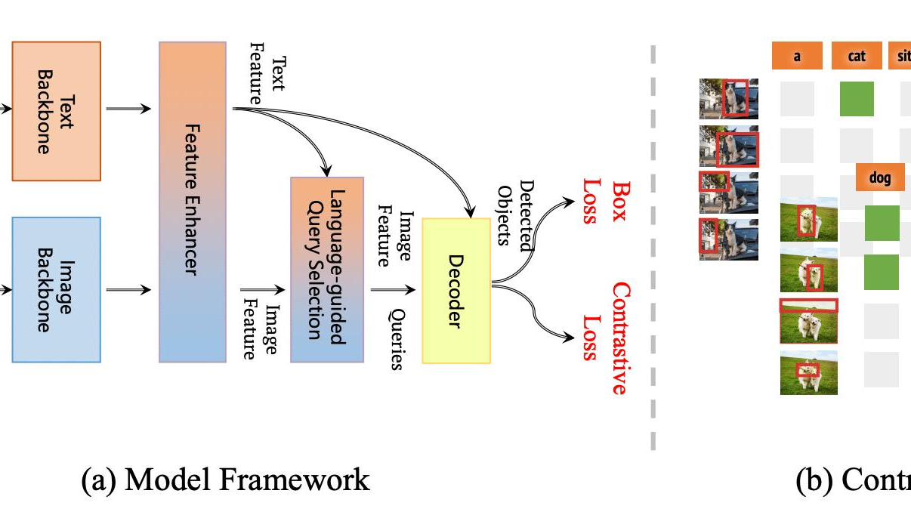
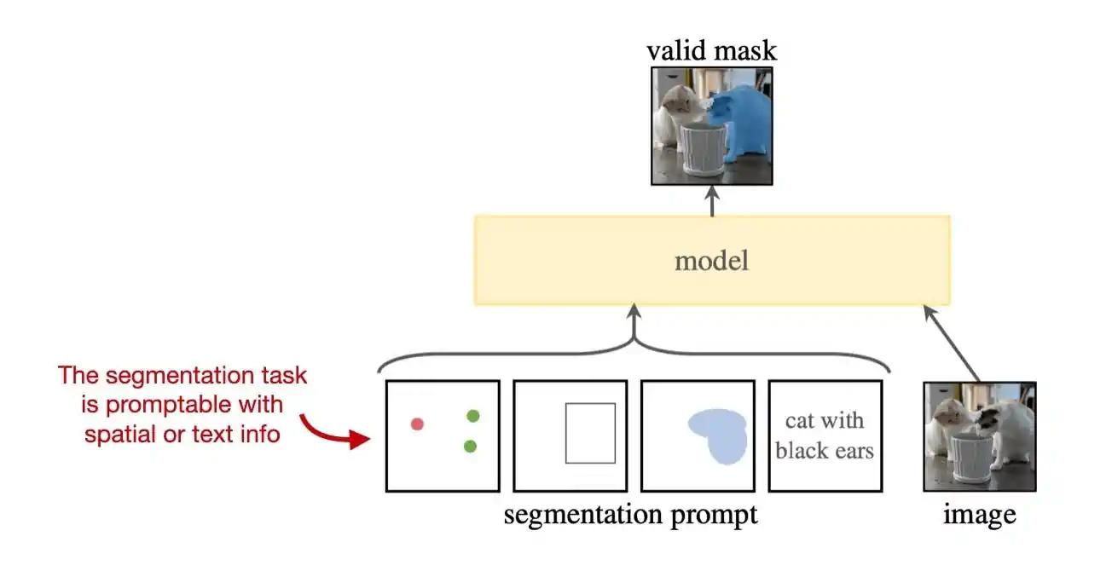
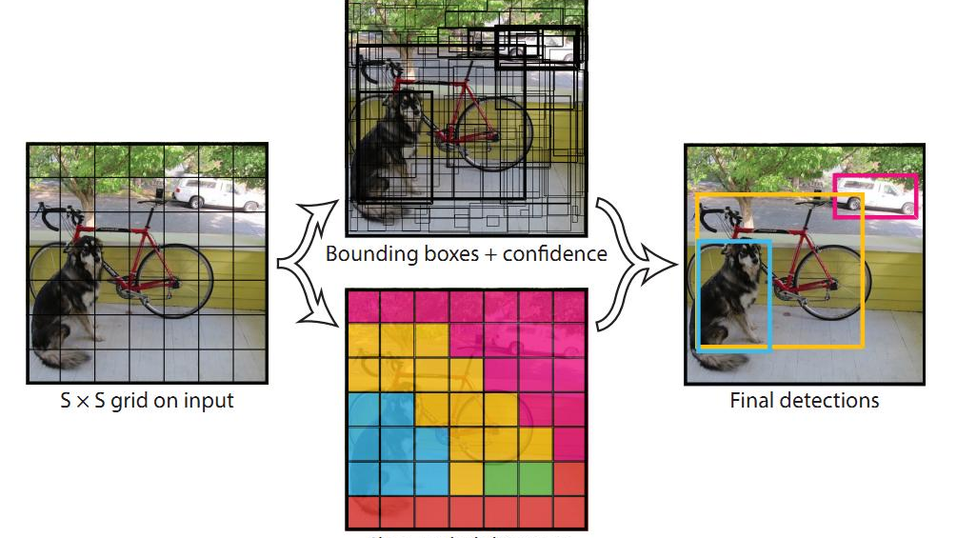
关键技术模型介绍
01. Grounding DINO (主教师)
02. SAM3 (审核教师)
03. YOLO (学生模型)
核心特点： 开放词汇目标检测模型，可根据文本提示直接在图像中定位目标，具备极强的语义理解与泛化能力。
研究作用： 作为“主教师”，负责生成高质量的初始伪标签，为后续模型训练提供基础数据支撑。
核心特点： “分割一切”的通用模型，支持点、框、文本等多模态提示，实现像素级的精细语义分割。
研究作用： 作为“审核教师”，对初始标签进行语义验证、边界优化与细节增补，提升标注的精细度。
核心特点： 轻量级、高精度的实时目标检测模型，兼顾推理速度与检测准确率，适合边缘端部署。
研究作用： 作为“裁判”，通过其检测性能来评估伪标签的最终质量，反向验证与优化整个标注流程。
Notes:
我们的研究主要基于三个强大的模型。Grounding DINO作为主教师，利用其开放词汇能力生成初始标签。SAM3作为审核教师，利用其强大的分割能力进行质量控制。而YOLO作为学生模型，扮演着最终裁判的角色，用它的性能来衡量我们生产的标签是否合格。

Slide 15


04 研究难点与创新点
核心研究难点
预期创新点
01. 非刚性目标标签质量量化 火烟形态多变、边界弥散，标注者间存在系统性风格偏差，需通过边界扰动敏感性审计区分"真实质量差距"与"标注风格偏差"。
01. 异构大模型级联工程化系统 设计"Grounding DINO主定位+SAM3辅审核+YOLO效用裁判"三级架构，严格剥离第二教师定位修改权，从系统底层杜绝负向修改风险。
02. 异构大模型级联风险控制 第二教师可能修正错误也可能引入误删、重复补框和重定位偏差，需通过权限解耦和Stage-Gate防止负向修改，界定各模型操作权限。
02. 语义提示冻结与保守Verifier 将语义提示转化为可冻结工程参数；提出IoF过滤与保守Verifier策略，默认信DINO、仅强证据干预。
03. 标注成本与规模资源配置 需在千/万/十万张不同规模下，比较人工标注机会成本与自动化算力消耗，构建Pareto最优资源配置矩阵，平衡质量、成本与周期。
03. 纯标注成本剥离与Pareto选型 剥离下游训练沉没成本，聚焦纯标注人时vs GPU时对比；构建千—万—十万规模Pareto资源配置矩阵。
Notes:
第四部分，我将分析本研究面临的主要难点以及预期的创新点。研究难点主要体现在三个方面：非刚性目标的标签质量量化、异构大模型级联的风险控制、以及标注成本与规模化资源配置。针对这些难点，我们预期在三个层面实现创新：在建模流程上构建异构大模型级联工程化系统；在方法算法上提出语义提示冻结与保守Verifier策略；在优化决策上实现纯标注成本剥离与Pareto选型。

Slide 16




研究难点与预期创新点
01 研究难点
02 预期创新点
标签质量量化
级联风险控制
建模流程：自动化生产体系构建
科学量化火烟等边界模糊目标的标签质量，有效区分人工标注的“风格偏差”，是精准评估的基础。
设计权限解耦与门控机制，防止第二教师模型对已正确标签的破坏性干预，保障级联系统的稳定性。
构建面向非刚性目标的异构大模型级联工程化系统，实现从数据处理到模型训练的全链路自动化，提升生产效率与标准化程度。
方法算法：低预算语义提示优化
提出低预算语义提示冻结策略与保守Verifier方法，在降低计算成本的同时，有效提升标签质量与模型鲁棒性。
成本效益权衡
结论稳健性保障
精准核算自动化方案的投入成本，结合业务场景差异，实现资源配置的最优决策，平衡效率与成本。
通过严谨的实验设计与统计验证方法，排除干扰变量，确保研究结论具备良好的稳健性与可推广性。
优化决策：多尺度资源配置模型
实现纯标注成本剥离，针对“千-万-十万”不同数据规模情景，提供基于Pareto最优的选型决策，最大化投入产出比。
Notes:
本研究的难点主要体现在四个方面：非刚性目标的质量量化、大模型级联的风险控制、成本效益的权衡以及结论的稳健性。针对这些难点，我们预期在三个层面实现创新：在建模流程上，构建一套完整的自动化生产系统；在方法算法上，提出新的质量控制方法；在优化决策上，提供更科学的成本核算和资源配置模型。

Slide 17
05 研究进度安排
2026.08
2026.12
核心工作： 冻结研究协议，完成语义提示P1-P3配置，清理数据版本并确定隔离测试集。
阶段产出： 语义提示V1冻结配置、数据清单、G0阶段证据包。
核心工作： 执行隔离测试集一次性评估与分层分析，完成Bootstrap置信区间及CI/DI对比实验。
阶段产出： 最终技术证据报告、统计显著性分析结果汇总。
2026.09
2027.01
核心工作： 复现E0/E1基线模型，完成V1误差诊断，固化E2A Verifier三档判定规则。
阶段产出： 正式基线报告、噪声水平δ测算值、Verifier候选配置方案。
核心工作： 汇总人工/GPU/重训成本数据，核算标注生产成本，完成规模情景分析与Pareto前沿建模。
阶段产出： MEM资源配置报告、项目停止规则正式文件。
2026.10
2027.02
核心工作： 在开发与验证环境完成Reject抽检，开展Append边界条件与鲁棒性测试实验。
阶段产出： G2/G3阶段Go-Hold-Stop判定证据包、边界实验分析报告。
核心工作： 完成学术论文初稿撰写，全面核对文献引用规范、图表数据准确性、审计链与附录材料。
阶段产出： 学位论文初稿、图表集与参考文献清单。
2026.11
2027.03
核心工作： 生成通过门槛的Verifier V2全量数据，统一E0/E1/V2模型的3 seeds训练流程。
阶段产出： V2标注标签集、多seed训练日志与模型收敛性分析报告。
核心工作： 根据导师反馈与预答辩意见修改论文，完善内容逻辑与论证深度，准备最终定稿与答辩。
阶段产出： 论文最终定稿版、答辩演示PPT与汇报材料。
Notes:
最后，这是我的研究进度安排。我将研究分为八个阶段，从2026年8月开始，预计在2027年3月完成论文定稿。每个阶段都有明确的工作内容和预期产出，以确保研究能够按时、高质量地完成。

Slide 18
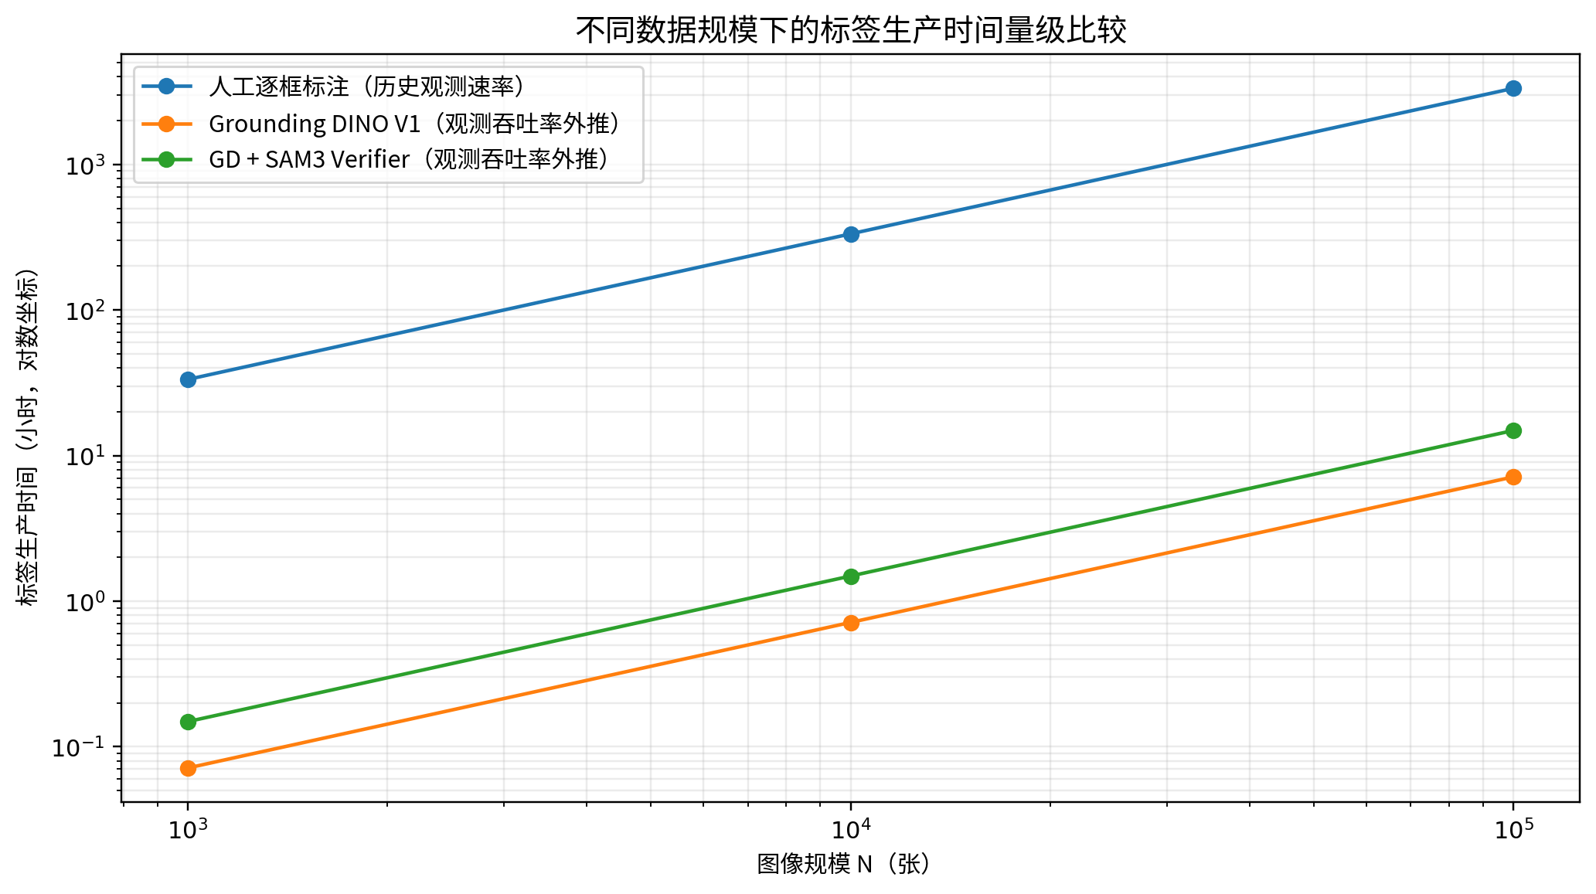
核心数据汇总
历史人工标注速度
伪标签性能保留率
2.00 min/张
86.0% (mAP)
来源：文档-7.2节
来源：文档-6.4节
Grounding DINO V1
E2A三seed均值提升
0.257 s/张
+0.0201
来源：文档-7.2节
来源：文档-6.3节
关键结论总结
时间压缩倍率
E2C重定位性能下降
• 效率飞跃：自动化方案较人工提升约467倍，具备规模化生产的可行性。
• 性能保障：伪标签保留了人工标注86%的性能，满足模型训练的精度需求。
• 策略验证：Verifier策略有效提升性能，而精细化重定位导致性能显著下降，印证了Stage-Gate机制的必要性。
约 467 倍
0.46 → 0.37
来源：文档-4.2节
来源：文档-5.7节，触发停止门
Notes:
根据前期的探索性实验，我们已经获得了一些核心数据。例如，自动化方案的速度是人工的数百倍，并且能保留大部分模型性能。特别值得注意的是，精细化重定位操作被证明是有害的，这验证了我们Stage-Gate机制的有效性。右侧的图表直观地展示了随着数据规模扩大，自动化方案在效率上的巨大优势。

Slide 19



参考文献
[01] 东北财经大学_MEM_开题报告_双教师架构_最新实验更新_最终版
来源机构
东北财经大学管理学院
发布时间
2026年9月08日
文档访问链接：https://aka.doubaocdn.com/s/UEI3yD1VjZ
Notes:
本研究的主要内容均基于此开题报告文档。

Slide 20


感谢聆听
敬请各位评委老师批评指正
THANKS FOR WATCHING
Notes:
我的汇报到此结束。感谢各位评委老师的聆听，恳请各位老师对我的研究方案提出宝贵的意见和建议。谢谢大家！

